Slide 1
BeCoolCMS MIS 开发
贝一科技
2018-6

Slide 2
框架体系

Slide 3
MIS 开发套装
采用 EntityEx + JsEx + CssEx + webmix
EntityEx 生成为 dll 文件
webmix 为采用 js 即可撰写 html/css/js 三种文件
通过 webmix 撰写的前端调用 dll 文件中的函数完成业务逻辑
EntityEx 包含实体与实体控制器
实体为数据库表的映射
实体控制器实现增删改查
webmix 撰写的前端采用双向绑定技术
以 EntityVMCC 为主线

Slide 4
开始
blapad 基础介绍
新建 .eproj 文件，生成整个解决方案的基础文件集
用 VS 打开解决方案文件 .sln
按照业务逻辑修改实体和实体控制器
在 blapad 中打开对应的前端文件
按照交互逻辑修改

Slide 5
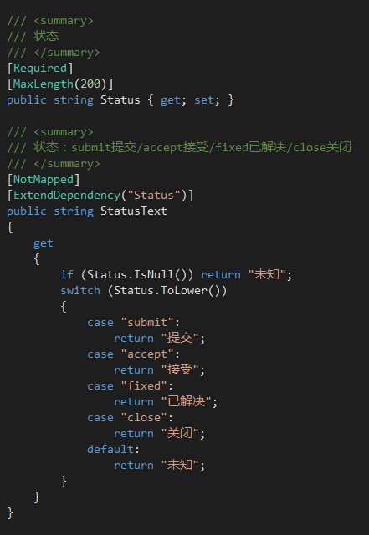
实体
继承自 EntityObjectEx
树形结构继承自 TreeEntityObjectEx
属性注解：
[Key]：主键
[Required] ：必需
[MaxLength(200)] ：最大长度为200个字符
[NotMapped]：不要映射到数据库表的字段
[ForeignKey]：外键
[ExtendDependency]：字段依赖

Slide 6
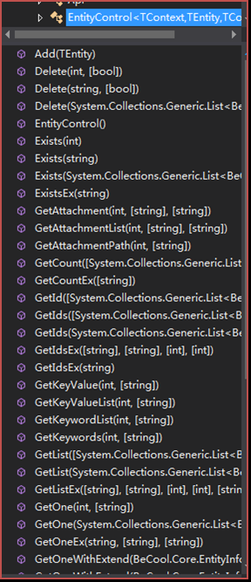
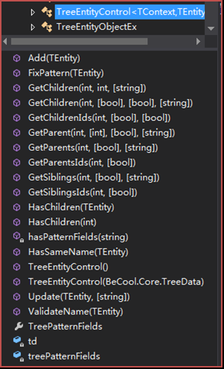
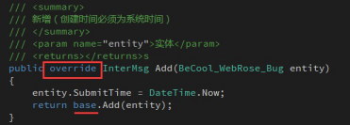
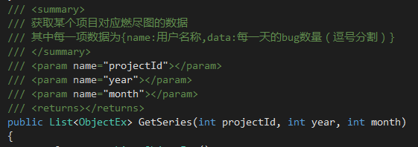
实体控制器
继承自 EntityControl
树形结构继承自 TreeEntityControl
进行重写、重载，或另外自定义方法

Slide 7
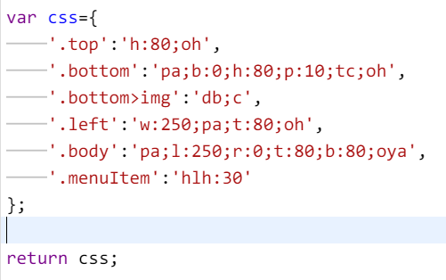
webmix
采用对象方式实例化元素
基础对象
表格对象
表单对象
布局对象
扩展对象
通过调用对象的方法来实现功能
更多

Slide 8
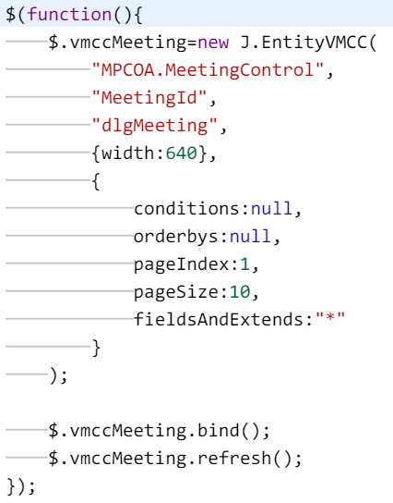
EntityVMCC
继承自 J.EntityVMCC
属性：entity、entities、pager
方法：showAdd、showUpdate、del、save、refresh、bind等
事件：onGetId、onGetOne、onGetList、onGetCount、onAdd、onUpdate、onDelete、onExists、beforeSave、beforeDel等
绑定
对象、数组、函数
更多

Slide 9
实例
自定义短信分组
增删改查分组
未登录用户不能操作
必须是本用户才能操作自己的记录
分组中的用户不超过1000个

Slide 10
~ over ~

